Slide 1
Uso de la IA en los procesos evaluativos
Diagnósticos y Evidencias
04-06-2026
Grupo Trabajo Inteligencia Artificial - IA
www.glocalevalweek.org

Slide 2

Grupo IA - ReLAC
Diagnóstico Uso IA en Procesos Evaluativos Uso IA en Procesos Evaluativos Experiencias regionales
Cierre
www.glocalevalweek.org

Slide 3
Grupo IA - ReLAC
3

Slide 4
Grupo IA - ReLAC
Diagnóstico Uso IA en procesos Evaluativos Experiencias regionales
Cierre
www.glocalevalweek.org

Slide 5













Integrantes
Cristiane Edna Camboim
Alfredo Dominguez
Andrea Wehrle Martínez
Diana Valadez
Nicolas Cerpa Ubilla
Mesly Fernandes
José Enrique Martín Vicente
https://relac.net/v3/grupos-de-trabajo/
www.glocalevalweek.org

Slide 6
Origen del Grupo de Trabajo
Este grupo de trabajo nace en septiembre de 2025, tras la Conferencia de ReLAC, con el propósito de explorar, analizar y generar conocimiento especializado sobre la aplicación de la Inteligencia Artificial (IA) en el ámbito del Monitoreo, la Evaluación y la Sistematización (M&E).
Su misión es impulsar una adopción ética, rigurosa y basada en evidencia de estas tecnologías, promoviendo además un modelo de gestión colaborativa y compartida entre todas las personas integrantes del grupo.
www.glocalevalweek.org

Slide 7
Alcance del Grupo de Trabajo
El grupo centra su actividad en el análisis y la promoción de la Inteligencia Artificial aplicada al Monitoreo, la Evaluación y la Sistematización (M&E), poniendo el foco en:
La identificación y el estudio de casos de uso y aplicaciones prácticas de la IA a lo largo del ciclo de M&E.
El desarrollo de marcos metodológicos que favorezcan una implementación ética, responsable y basada en evidencia.
El intercambio de experiencias, buenas prácticas y aprendizajes entre las personas integrantes del grupo y la comunidad de práctica de ReLAC.
La generación y difusión de productos de conocimiento, como guías, documentos técnicos, webinars y estudios de caso, que contribuyan a consolidar referencias útiles para el sector.
www.glocalevalweek.org

Slide 8
Diagnóstico Uso IA en Procesos Evaluativos
8

Slide 9
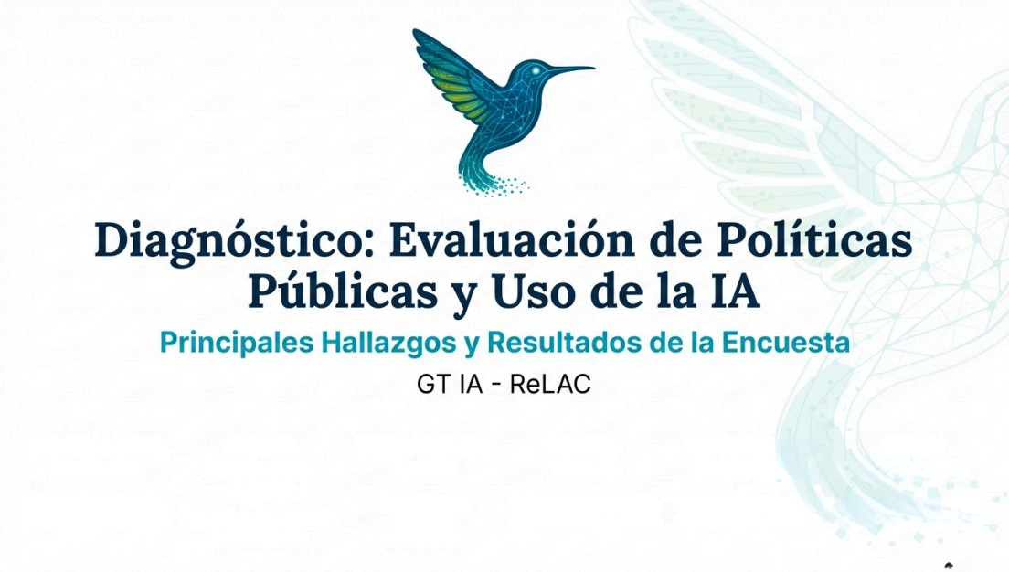
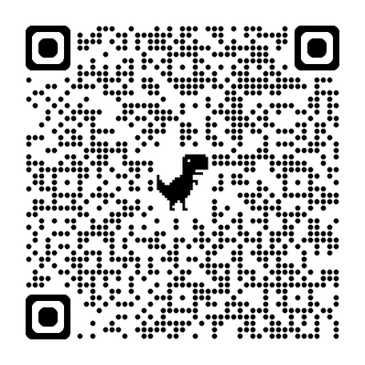
Diagnóstico Uso IA en procesos Evaluativos
www.glocalevalweek.org
9

Slide 10
Diagnóstico Uso IA en Procesos Evaluativos
Encuesta realizada en la plataforma EUSurvey
Con la colaboración de:
Compuesta por los bloques siguientes:
www.glocalevalweek.org

Slide 11
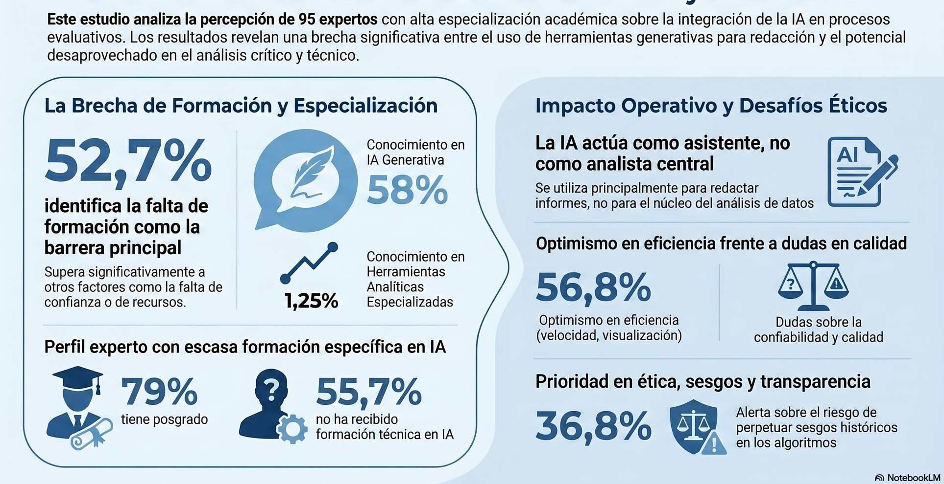

Diagnóstico Uso IA en procesos Evaluativos
www.glocalevalweek.org

Slide 12
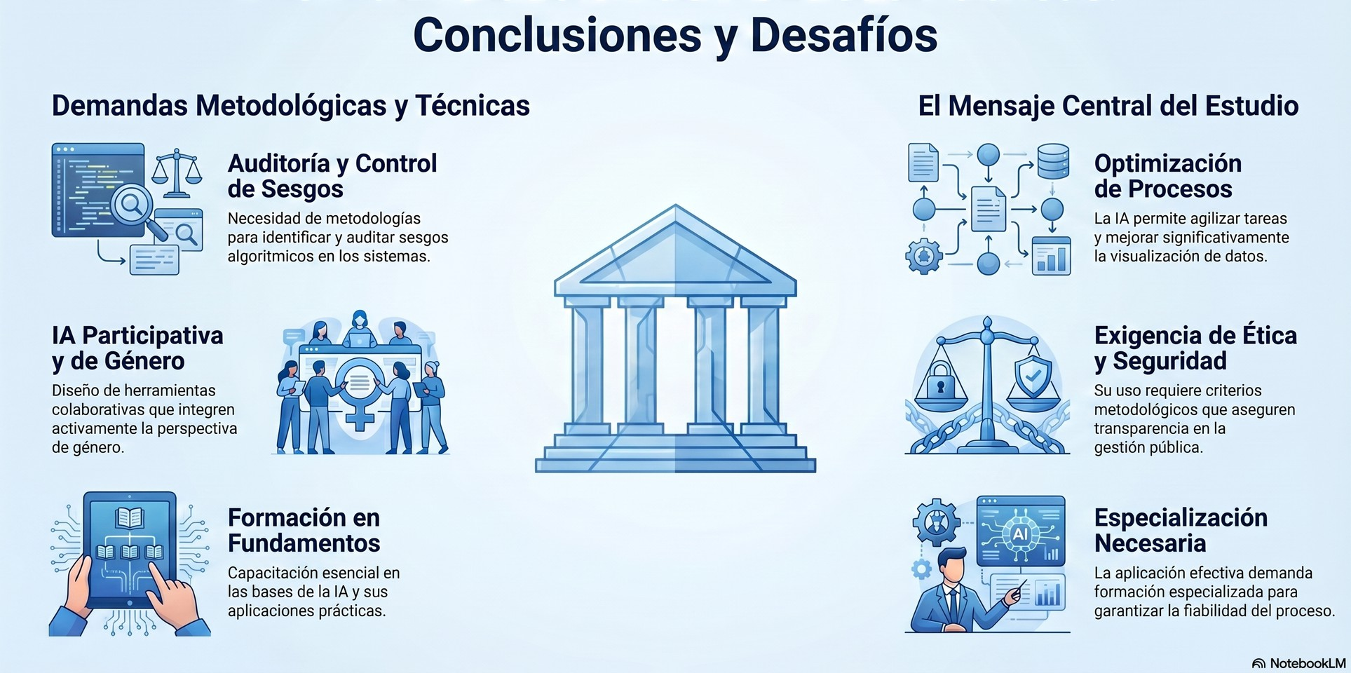
Diagnóstico Uso IA en procesos Evaluativos
www.glocalevalweek.org

Slide 13
Uso IA en Procesos Evaluativos
13

Slide 14

Uso IA en Procesos Evaluativos
Autoría
Banco Interamericano de Desarrollo Pep Martorell
Miguel Porrúa
Año de publicación 2026
Resumen
Esta publicación del BID propone un modelo de referencia para diseñar e implementar políticas de IA en el sector público de América Latina y el Caribe, estructurado en torno a tres pilares —gobernanza, infraestructura/datos y talento—, con el objetivo de cerrar la brecha entre la ambición estratégica y la capacidad real de ejecución, ofreciendo lineamientos prácticos para avanzar desde el diagnóstico hasta la adopción responsable de soluciones de IA.
https://publications.iadb.org/es/modelo-de- referencia-para-politicas-de-ia-en-el-sector-publico- de-america-latina-y -el-caribe
www.glocalevalweek.org
14

Slide 15
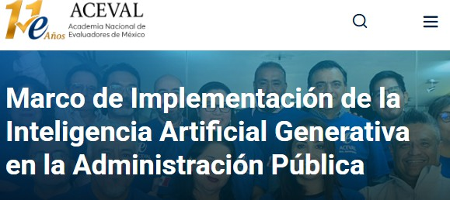
Uso IA en Procesos Evaluativos
Autoría
ACADEVAL | Academia Nacional de Evaluadores de México Alfredo Domínguez Díaz
Diana Valadez Rovelo Año de publicación 2026 Resumen
Este instrumento define los criterios mínimos para la implementación de Inteligencia Artificial (IA) en los procesos de la administración pública.
Va más allá de la evaluación: acompaña todo el ciclo de la política pública — desde el diagnóstico y diseño, hasta la implementación, el monitoreo y la rendición de cuentas.
No prescribe herramientas específicas. Define capacidades institucionales y profesionales que cada organización debe construir
https://aceval.org/23/marco-de-implementacion-de- la-inteligencia-artificial-generativa-en-la- administracion-publica/
según su contexto, recursos y nivel de madurez.
15
www.glocalevalweek.org

Slide 16
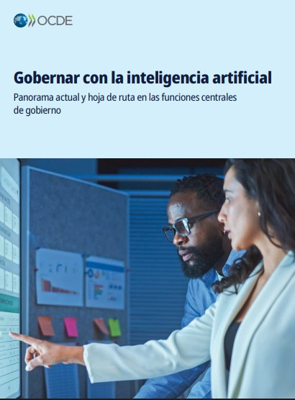
Uso IA en Procesos Evaluativos
Autoría
Organisation for Economic Co-operation and Development (OECD)
Año de publicación 2025
Resumen
Informe de la OCDE que analiza cómo las administraciones públicas están incorporando la inteligencia artificial en funciones clave de gobierno, incluyendo la evaluación de políticas públicas, la gestión financiera, la contratación pública y la prestación de servicios. El documento identifica oportunidades, riesgos y desafíos de implementación, proponiendo un marco de “IA confiable” basado en gobernanza, transparencia, supervisión, gestión de riesgos y participación ciudadana. Destaca que la IA puede mejorar la eficiencia y la toma de decisiones públicas, aunque requiere capacidades
https://www.oecd.org/es/publications/2025/06/gover ning-with-artificial-intelligence_398fa287.html
institucionales sólidas y salvaguardas éticas para evitar sesgos, opacidad y pérdida de confianza pública.
www.glocalevalweek.org
16

Slide 17
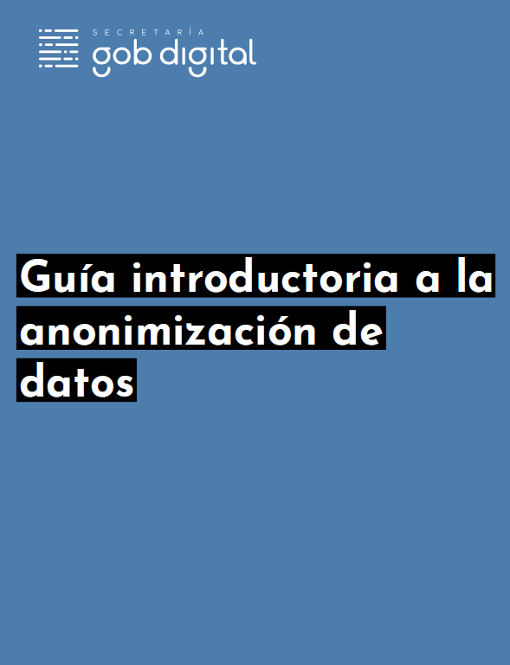
Uso IA en Procesos Evaluativos
Autoría
Gobierno de Chile Año de publicación - Resumen
Esta guía, orientada a organizaciones que gestionan datos públicos, explica los conceptos clave —anonimización, seudonimización, datos sintéticos—, los principales riesgos asociados (singularización, vinculabilidad e inferencia) y las etapas del proceso: desde la identificación de objetivos y la clasificación de atributos, hasta la aplicación de técnicas de desidentificación y la evaluación continua del riesgo residual. Su objetivo es facilitar el uso responsable de datos sin comprometer la privacidad de las personas. Además, incluye herramientas prácticas para apoyar su implementación.
https://wikiguias.digital.gob.cl/documentos/gui%C C%81a_anonimizacion_de_datos.pdf
www.glocalevalweek.org
17

Slide 18










Uso IA en Procesos Evaluativos
Diagnóstico Diseño
Monitoreo
ChatGPT Claude Copilot DeepSeek Gemini Perplexity
Consensus Covidence Elicit Interview GPT Julius AI Litmaps Notebook LM Scholarcy Scite.ai Rayyan
ChatGPT Claude Copilot DeepSeek Gemini Perplexity
Elicit Julius AI
Notebook LM Otter.ai Scholarcy Whisper Rayyan Covidence
ChatGPT Copilot DeepSeek
COtter.ai Brandwatch Interview GPT Sprinklr Whisper
Análisis
Informe
Difusión
ChatGPT Claude DeepSeek
Atlas.ti Consensus Interview GPT Julius AI Notebook LM NVivo MAXQDA AI
Piktochart Power BI Tableau
ChatGPT Claude Copilot DeepSeek Perplexity
Beautiful.ai Canva AI DDALL-E
Gamma Julius AI Leonardo Midjourney Napkin AI
Notebook LM, Piktochart
ChatGPT Gemini DeepSeek
DALL-E
ElevenLabs Canva AI Gamma HeyGen Leonardo, Midjourney Synthesia Sora RunwayML
18
www.glocalevalweek.org
Inspirado en la recopilación de María Alejandra Lucero Manzano con adiciones del GT-RELA IA

Slide 19





Uso IA en Procesos Evaluativos
El uso de Microsoft Copilot por parte de los empleados públicos de la Junta de Andalucía está amparado por el entorno corporativo Colabora
365 y un protocolo con Microsoft, garantizando la privacidad mediante las siguientes directrices y mecanismos de protección de datos
Diagnóstico
Diseño
Monitoreo
Informe
Protección de Datos Empresariales: El acceso se realiza con la cuenta profesional corporativa.
No entrenamiento de IA: Las consultas (prompts), respuestas y los datos organizativos no se utilizan jamás para entrenar los modelos de lenguaje de Microsoft.
Residencia de datos: La información está cifrada y permanece dentro de los límites del entorno y servidores de la Junta de Andalucía, cumpliendo con el RGPD (Reglamento General de Protección de Datos) y la normativa del Consejo de Transparencia y Protección de Datos de Andalucía.
www.glocalevalweek.org

Slide 20





Uso IA en Procesos Evaluativos
Claude se basa en Constitutional AI (IA Constitucional), un marco ético de entrenamiento desarrollado por Anthropic. En lugar de
Diagnóstico
depender de la supervisión humana directa, la IA es guiada por una lista de valores fundamentales y principios explícitos descritos en documentos de investigación pioneros
Diseño
Análisis
Informe
Enfoque Ético del Sistema
Supervisión y autorregulación: El sistema aprende a criticar sus propios sesgos y redactar respuestas más inofensivas en un proceso de dos fases: aprendizaje supervisado y aprendizaje por refuerzo a partir de IA. Fuentes de la constitución: Los principios éticos se inspiran en fuentes como la Declaración Universal de los Derechos Humanos de la ONU y las reglas de Sparrow de DeepMind.
www.glocalevalweek.org

Slide 21
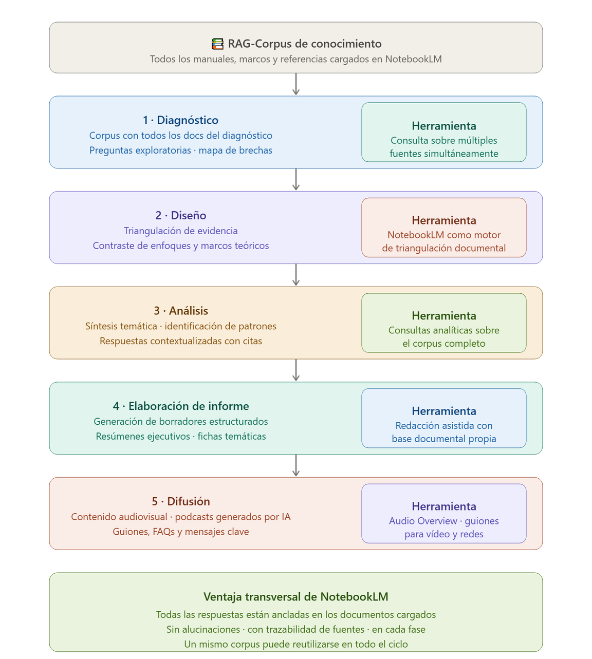






Uso IA en Procesos Evaluativos
Diagnóstico
Diseño Análisis Informe Difusión
www.glocalevalweek.org

Slide 22



Uso IA en Procesos Evaluativos
Interview GPT
Es una herramienta de código abierto desarrollada por el TechLab del Banco Interamericano de Desarrollo (BID). Utiliza inteligencia artificial y modelos conversacionales para automatizar y escalar la recopilación de datos cualitativos a través de entrevistas.
Diagnóstico
Monitoreo
Análisis
¿Cómo funciona?
Entrevistas conversacionales: Los usuarios pueden responder preguntas mediante un chat o de forma secuencial, tanto por texto como usando el micrófono de su dispositivo móvil.
Capacidades IA: Utiliza inteligencia artificial (IA) para realizar el flujo de entrevista inteligente y validar que las respuestas sean completas y relevantes.
Análisis automatizado: Estructura, procesa y normaliza la información capturada, generando resúmenes y hallazgos clave de manera automática para los administradores.
https://www.youtube.com/watch?v=qXsL3qpCruc
www.glocalevalweek.org

Slide 23
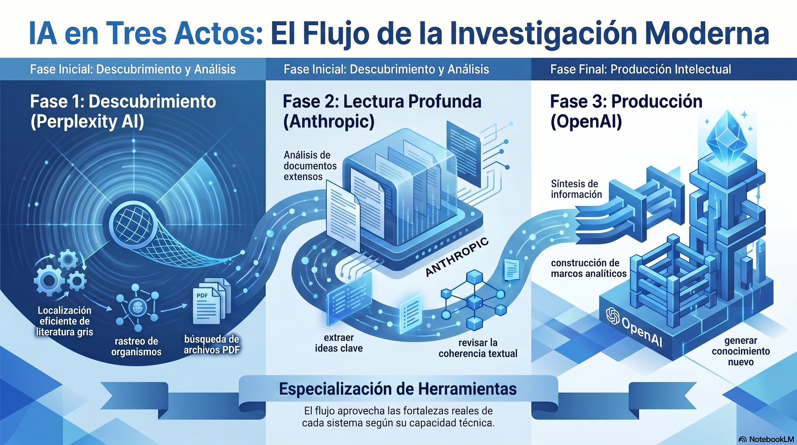
Uso IA en Procesos Evaluativos
www.glocalevalweek.org

Slide 24
Experiencias regionales
24

Slide 25
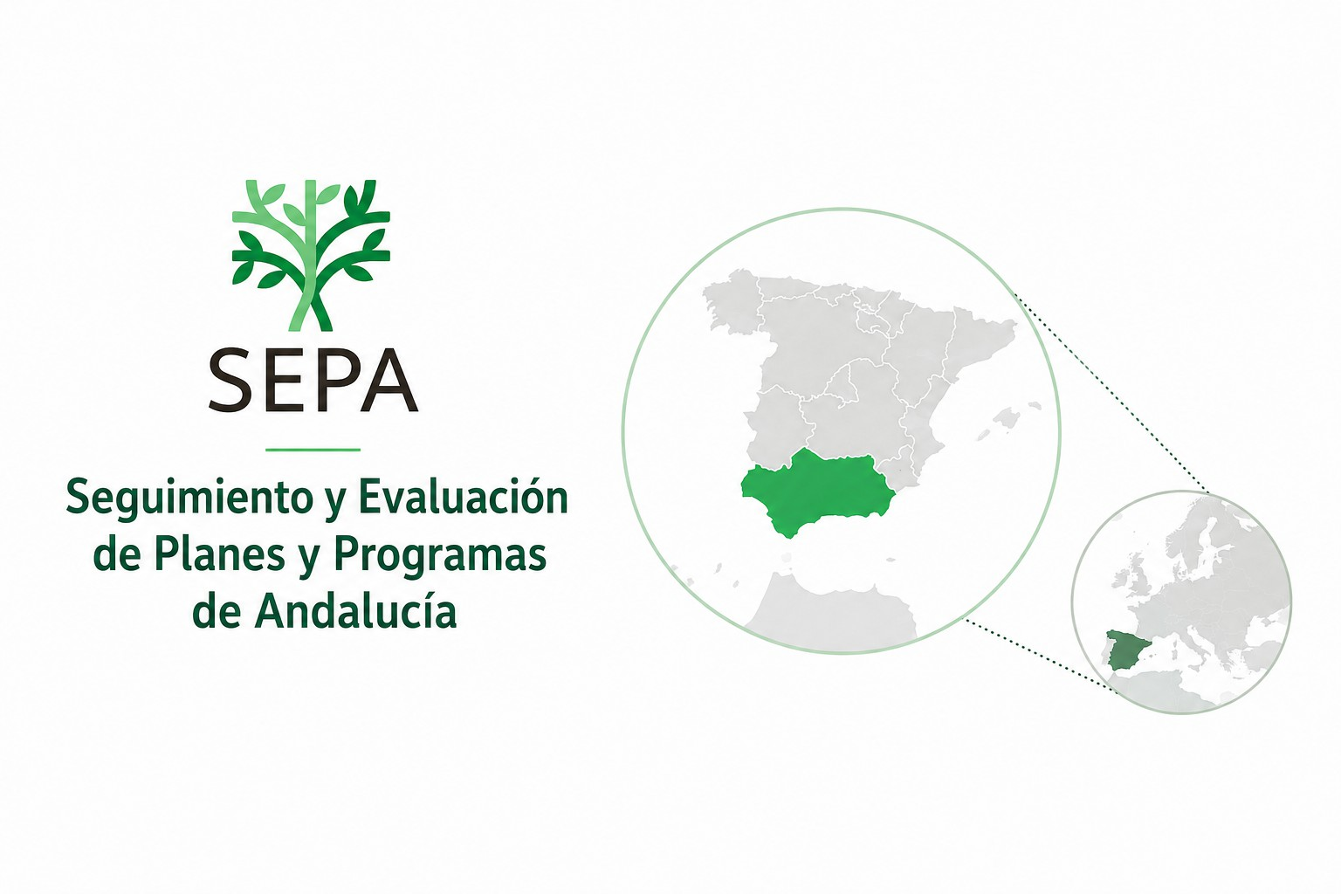

Experiencias regionales
www.glocalevalweek.org

Slide 26
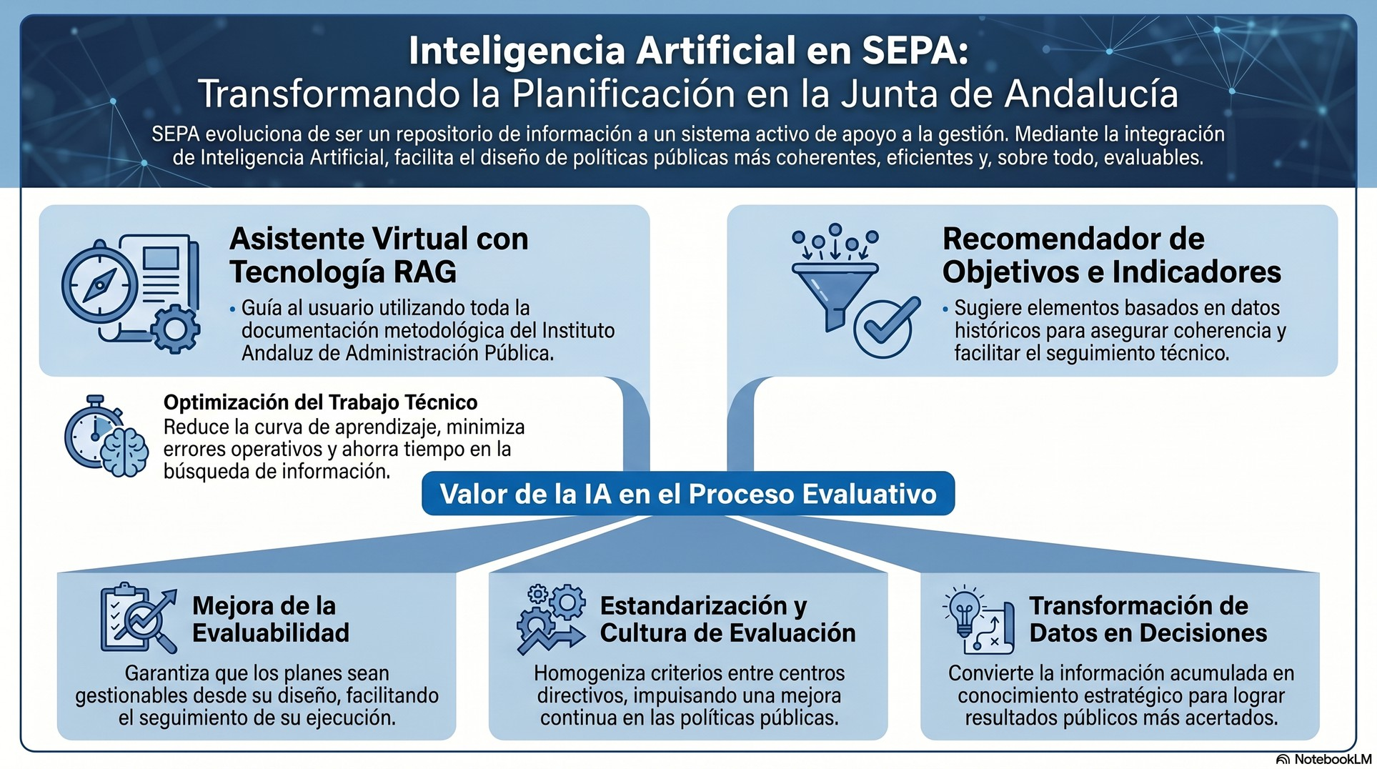

www.glocalevalweek.org

Slide 27
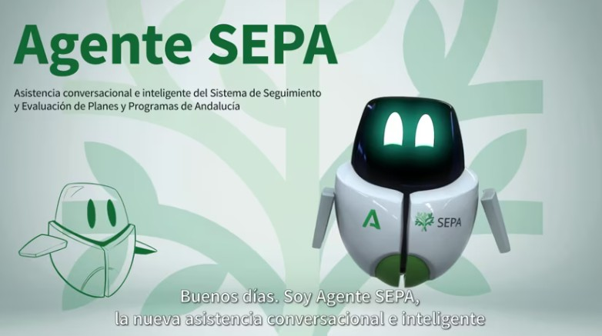
acortar.link/agente-sepa
www.glocalevalweek.org

Slide 28
Corpus de Conocimiento
28

Slide 29

Corpus de Conocimiento
corpus-evalia.blogspot.com/
El Corpus de Conocimiento EvalIA es un repositorio documental y audiovisual especializado en el estudio, aplicación y análisis de la Inteligencia Artificial (IA) en los procesos de evaluación de políticas públicas en España, América Latina y el Caribe.
EvalIA surge con el objetivo de reunir, sistematizar y difundir materiales de referencia que ayuden a comprender cómo la inteligencia artificial está transformando la forma en que los gobiernos y las instituciones diseñan, implementan, monitorean y evalúan sus intervenciones públicas.
www.glocalevalweek.org

Slide 30


global
evaluation
initiative
Thank you!
www.glocalevalweek.org

